Slide 1

Tájékoztató a tűzoltóságok 2023. évi mentő tűzvédelmi tevékenységéről ÖTE továbbképzés 2024.05.22. ÖTP és LTP továbbképzés 2024.05.24.
Műveleti Főigazgató-helyettesi Szervezet
Országos Tűzoltósági Főfelügyelőség
Fülep Zoltán tű. dandártábornok
országos tűzoltósági főfelügyelő

Slide 2
A hivatásos tűzoltó erők tekintetében a 2023. évben egy változás történt
A Liszt Ferenc nemzetközi repülőtéren október 1-től hivatásos helyett létesítményi tűzoltóság működik, így ettől az időponttól:
105 db hivatásos tűzoltóság, valamint
47 db katasztrófavédelmi őrs áll készenlétben.
Tűzoltó eszközök fejlesztése
A hivatásos állomány részére 2023-ban is biztosítottuk a tűzoltási, műszaki mentési feladatellátáshoz szükséges védő- és szakfelszereléseket, továbbá 37 db hazai gyártású, komplex gépjárműfecskendővel, 21 db oltólándzsával és 4 db zárnyitó készlettel is bővült az eszközpark.

Slide 3
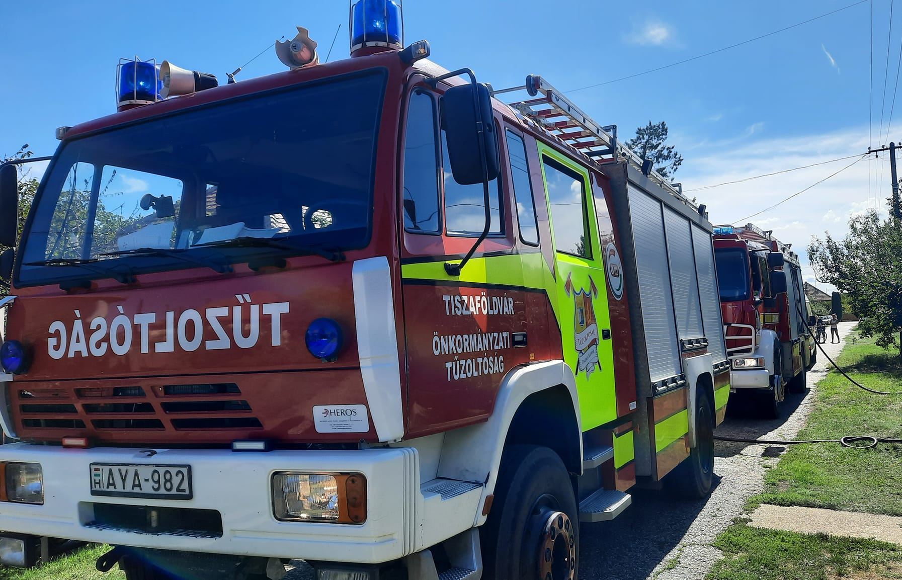
A mentő tűzvédelem szervezeti rendszere
Önkormányzati tűzoltóságok
60 ÖTP működik
564 település
Több mint 1,1 millió állampolgár
ÖTP létszám
1.281 fő, ebből
643 fő főfoglalkozású

Slide 4
A mentő tűzvédelem szervezeti rendszere
Önkormányzati tűzoltóságok állami támogatása
2021-ban 3,063 milliárd Ft
2022-ben 3,404 milliárd Ft
2023-ban 3,718 milliárd Ft
ÖTP-k éves működési támogatása 58,0 – 60,6 MFt közötti.
Elengedhetetlenül szükséges az anyagi források stabilizációja, további jelentős növelése.
2023. december 1-től 10 %-kal emelkedett a garantált bérminimum!

Slide 5
A mentő tűzvédelem szervezeti rendszere
Létesítményi tűzoltóságok tekintetében az alábbi változások történtek 2023-ban:
2023. évben 68 LTP:
17 főfoglalkozású
51 alkalomszerűen igénybe vehető
- Jogszabályi változás következtében 2023. október 1-től a Repülőtéri Hivatásos Tűzoltóság megszűnt, helyette a Budapest Airport Zrt. által üzemeltetett repülőtéri főfoglalkozású létesítményi tűzoltóság alakult.

Slide 6
A mentő tűzvédelem szervezeti rendszere
Önkéntes tűzoltó egyesületek
2022. év: 689 EMÜ
2023. év: 697 EMÜ
Kategória | I. | II. | III.
2022. év | 345 | 228 | 116
2023. év | 348 | 224 | 125
Beavatkozó önkéntes tűzoltó egyesületek
216 település és Budapest 6 kerülete,
Összesen 5.933 km²,
Több mint 1,1 millió lakos.

Slide 7
A mentő tűzvédelem szervezeti rendszere
Önkéntes tűzoltó egyesületek
65.265 eseményről 482.799 db SMS tájékoztatás,
e-mail-en 768.457 db tájékoztatás.
Év | EMÜ-vel rendelkező ÖTE-k | ÖTE vonulás | Események darabszáma, amiről SMS-t kaptak | Összes kiküldött SMS darabszáma | Összes kiküldött e-mail értesítés darabszáma
2014 | 471 | 3.903 | 9.357 | 19.657
2015 | 520 | 3.923 | 13.900 | 49.014
2016 | 556 | 4.746 | 21.238 | 120.956
2017 | 602 | 7.711 | 30.877 | 177.122
2018 | 616 | 6.362 | 32.025 | 181.095
2019 | 630 | 7.496 | 39.396 | 235.951 | 108.896
2020 | 654 | 8.358 | 41.823 | 262.705 | 262.489
2021 | 669 | 8.282 | 47.143 | 302.899 | 389.001
2022 | 689 | 9.093 | 55.544 | 380.285 | 529.797
2023 | 697 | 9.932 | 65.265 | 482.799 | 768.457

Slide 8
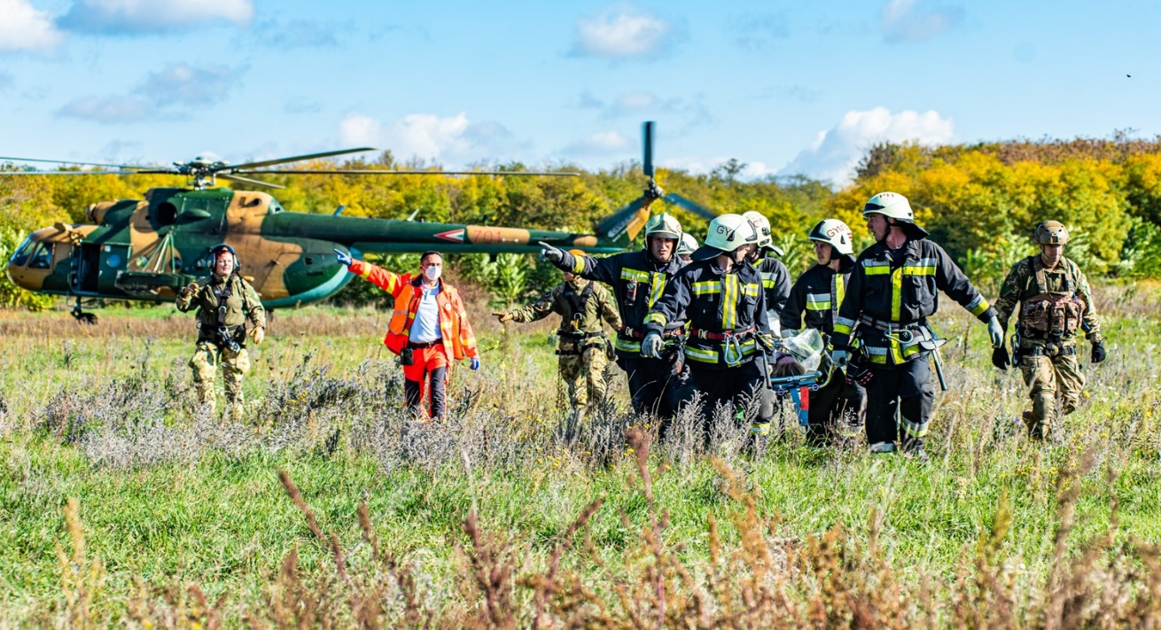
A tűzoltó állomány szakmai képzésének fontosabb elemei
A készenléti állomány számára elérhető on-line képzési rendszert teljessé tettük, illetve a szakmai tartalmát folyamatosan bővítettük, frissítettük
Országos gyakorlatok
2023. április – Békés VMKI M44-es autóút tömeges baleset gyakorlat (Kardos pihenőhely)
2023. szeptember – Somogy VMKI Vasúti közlekedésben bekövetkező katasztrófa-felszámolási együttműködési gyakorlat (Kaposvár)
2023. október – Csongrád-Csanád VMKI, Bajba jutott légijármű kutató-mentő együttműködési gyakorlat (Szeged)

Slide 9
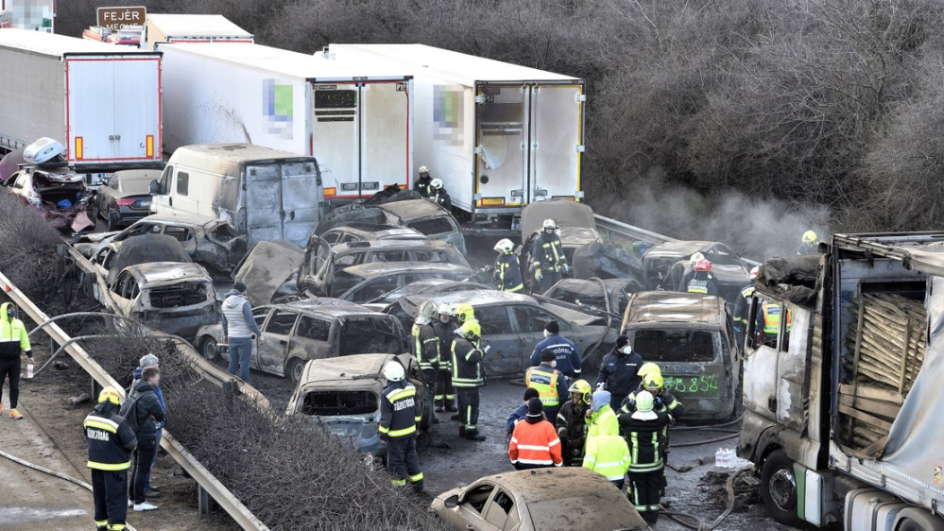
Kiemelt események
március 11.
porvihar miatt a látási viszonyok rosszak
40 db jármű ütközött
23 jármű kiégett
1 fő elhunyt
39 fő sérült
Tömegbaleset
az M1 autópályán

Slide 10
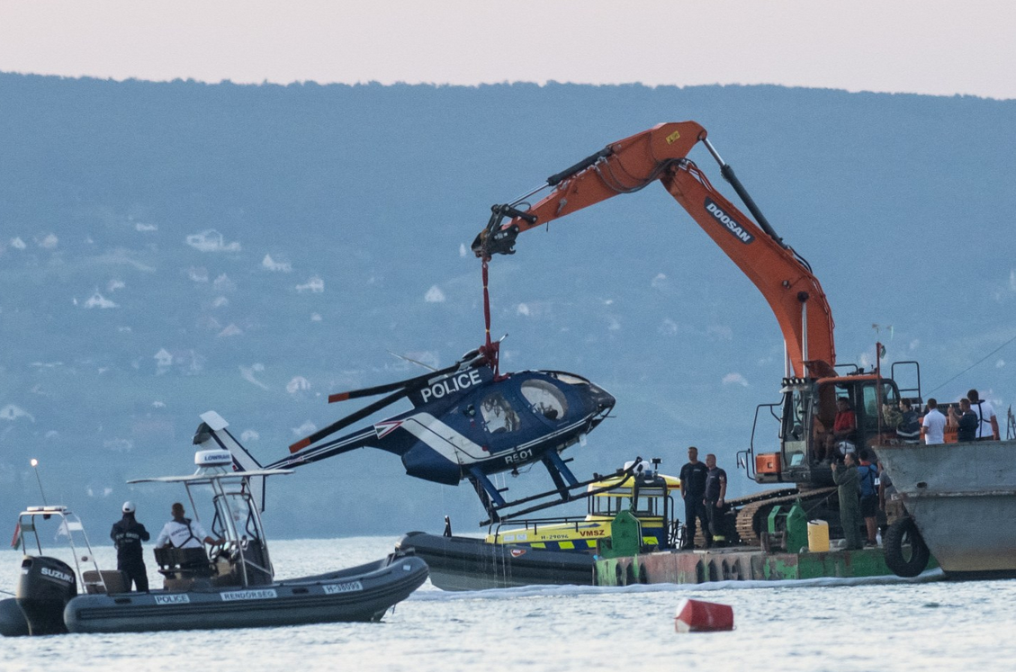
Kiemelt események
szeptember 7. Siófok
rendőrségi helikopter a Balatonba zuhant
a két pilóta sértetlenül kijutott a járműből
búvárszolgálat a helyszínen
összehangolt, gyors mentés
Helikopter
kiemelése a Balatonból

Slide 11
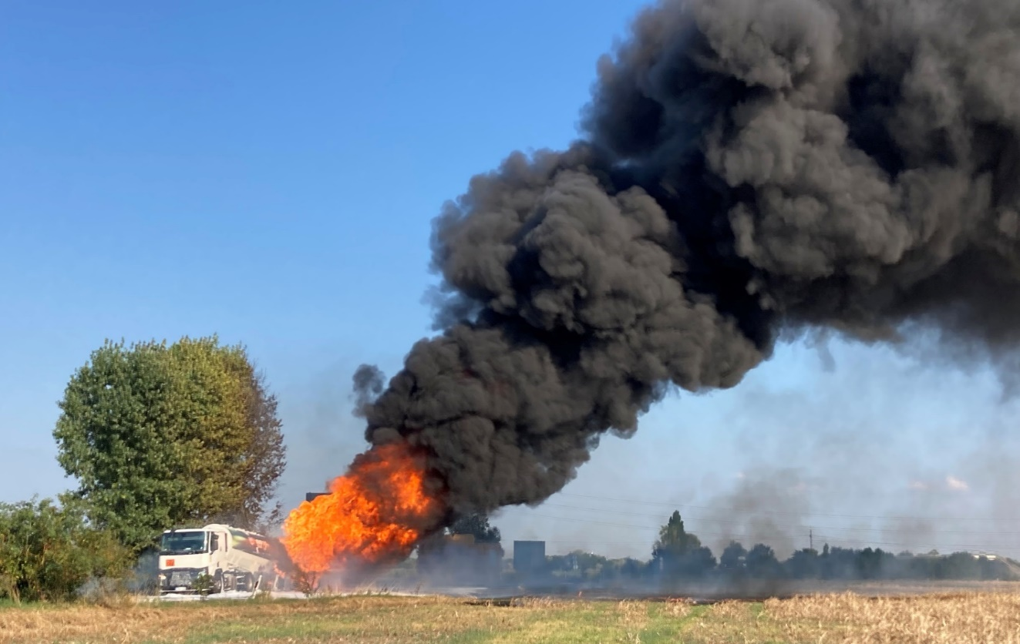
Kiemelt események
augusztus 20.
35.000 liter benzin és gázolaj
kiterjedt tűz, az utolsó rekesz felhasadt
14 tűzoltó jármű
habbal oltás (2. sikerült)
S3 Komondor bevetése
FER habszer bevetése
5 „C” és 2 „B” habsugár
Tartályautó tűzeset

Slide 12
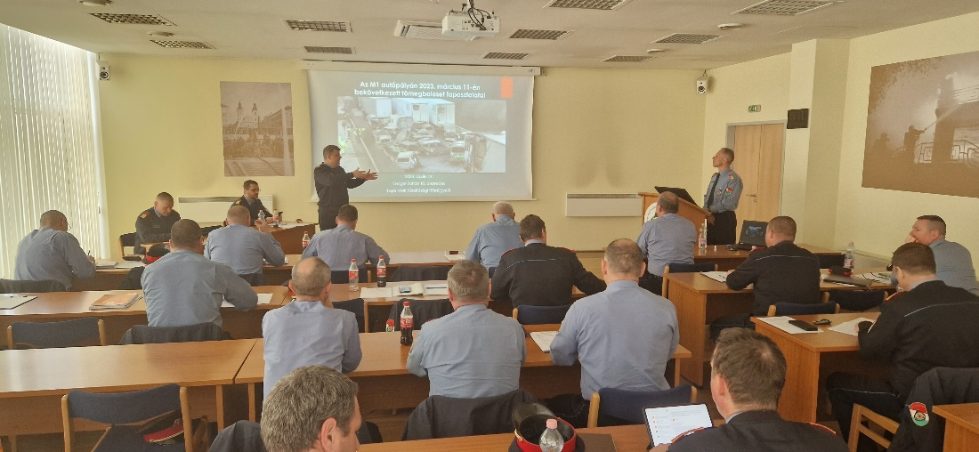
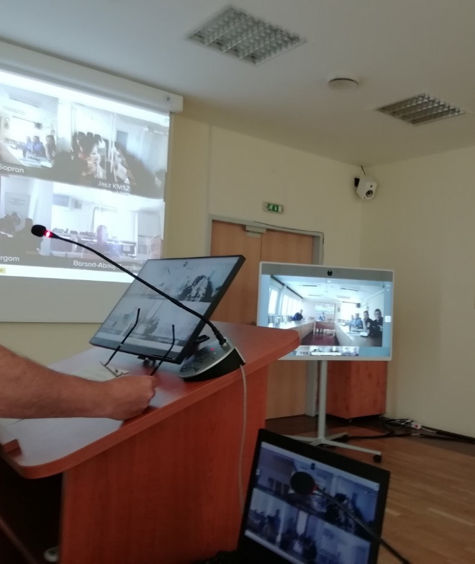
Országos Tűzoltósági Főfelügyelőség továbbképzései
Áprilisban és novemberben a tűzoltósági főfelügyelők továbbképzése (jelenléti).
Májusban
ÖTP, LTP és ÖTE parancsnoki képzés (on-line formában),
Tűzoltásvezetői állomány továbbképzése (gyakorlattervező program, on-line formában),
Tűzvizsgálók továbbképzése (on-line formában).
Notes:
december 2-án a tűzoltósági főfelügyelők részére online továbbképzést tartottunk.

Slide 13
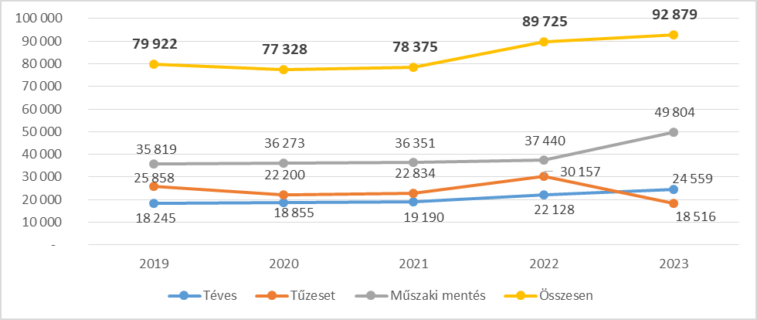
Mentő tűzvédelem statisztikai értékelése
Szermozgást nem eredményező riasztás:
14.789 db (2022-ben 12.568 db)

Slide 14
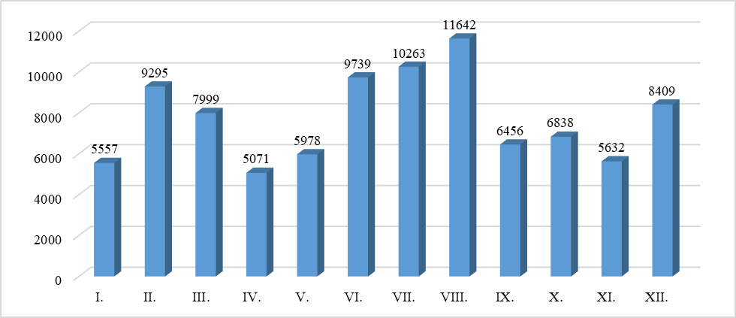
Mentő tűzvédelem statisztikai értékelése
Káresemények számának havi bontása

Slide 15
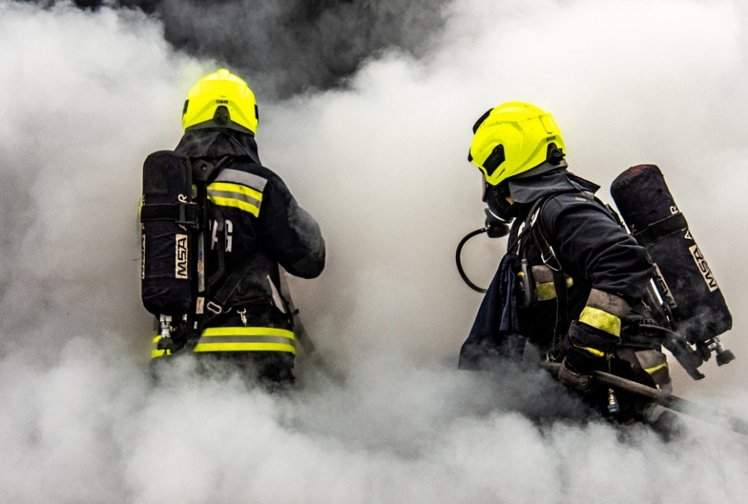
Mentő tűzvédelem statisztikai értékelése
Vonulások megoszlása tényleges riasztási fokozat alapján |  |  | %-os arány
I. | 53 254 | 59 725 | 99,13%
I. kiemelt | 6 471
II. | 29 | 429 | 0,71%
II. kiemelt | 400
III. | 3 | 69 | 0,12%
III. kiemelt | 66
IV. | 1 | 21 | 0,03%
IV. kiemelt | 20
V. | - | 3 | 0,01%
V. kiemelt | 3
Összesen | 60 247 | 60 247 | 100%
riasztási fokozat | 2019 | 2020 | 2021 | 2022 | 2023
I. | 99,01% | 99,26% | 98,83% | 98,78% | 99,13%
II. | 0,83% | 0,63% | 0,97% | 1,01% | 0,71%
III. | 0,10% | 0,08% | 0,14% | 0,14% | 0,12%
IV. | 0,03% | 0,02% | 0,04% | 0,05% | 0,03%
V. | 0,03% | 0,00% | 0,02% | 0,02% | 0,01%

Slide 16
Tűzesetek megoszlása
tűzeset | 2019 | 2020 | 2021 | 2022 | 2023
Beavatkozást igénylő esemény | 20913 | 17448 | 17789 | 24625 | 14425
Kiérkezés előtt felszámolt | 3367 | 3268 | 3450 | 3908 | 3091
Szándékosan megtévesztő jelzés | 440 | 421 | 406 | 437 | 366
Téves jelzés | 12939 | 13378 | 13375 | 15445 | 15854
Utólagos jelzés | 1138 | 1063 | 1189 | 1187 | 1000
Összesen | 38797 | 35578 | 36209 | 45602 | 34736

Slide 17
Tűzesetek megoszlása

Slide 18
TŰZVIZSGÁLAT

Slide 19
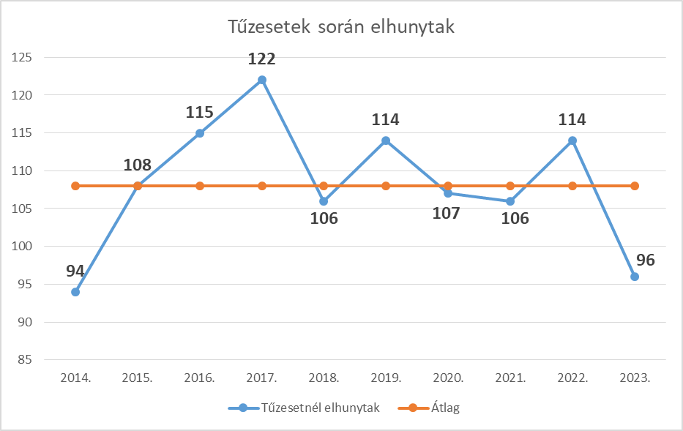
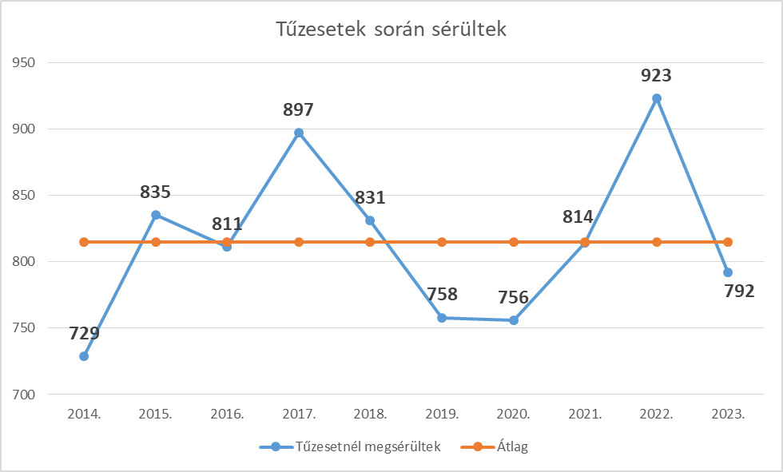
Tűzvizsgálat
Tűzesetnél elhunytak
Tűzesetnél sérültek

Slide 20
Műszaki mentések megoszlása
műszaki mentés | 2019 | 2020 | 2021 | 2022 | 2023
Beavatkozást igénylő esemény | 32862 | 33594 | 33655 | 34727 | 45822
Kiérkezés előtt felszámolt | 2883 | 2605 | 2637 | 2633 | 3970
Szándékosan megtévesztő jelzés | 71 | 65 | 54 | 70 | 52
Téves jelzés | 5306 | 5477 | 5815 | 6683 | 8287
Utólagos jelzés | 3 | 9 | 5 | 10 | 12
Összesen | 41125 | 41750 | 42166 | 44123 | 58143

Slide 21
Műszaki mentések megoszlása

Slide 22
Időjárási körülmények miatt végzett műszaki mentések száma

Slide 23
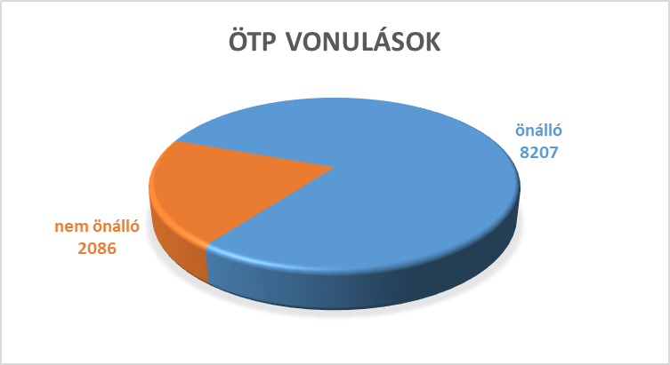
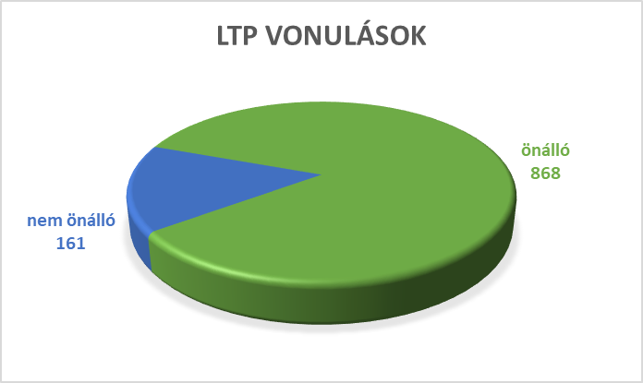
ÖTP | 2019 | 2020 | 2021 | 2022 | 2023
Vonulások száma | 8621 | 8763 | 9062 | 10580 | 10293
Önálló | 6466 | 6913 | 6900 | 7902 | 8207
Nem önálló | 2155 | 1850 | 2162 | 2678 | 2086
Önálló vonulások %-os aránya | 75% | 79% | 76% | 75% | 80%
LTP | 2019 | 2020 | 2021 | 2022 | 2023
Vonulások száma | 657 | 559 | 544 | 853 | 1029
Önálló | 482 | 444 | 409 | 513 | 868
Nem önálló | 175 | 115 | 135 | 340 | 161
Önálló vonulások %-os aránya | 73% | 79% | 75% | 60% | 84%

Slide 24
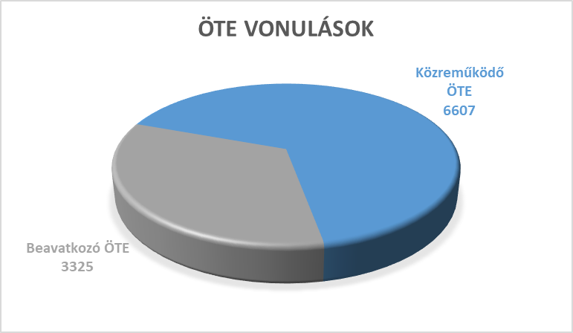
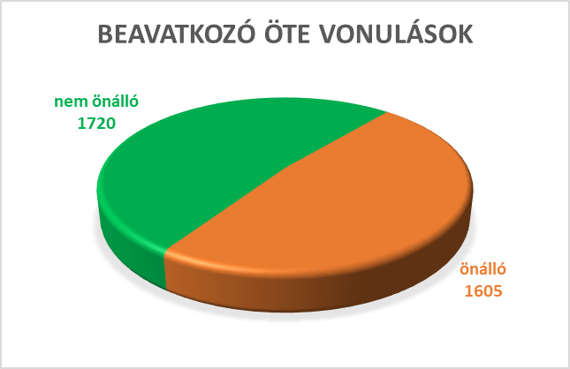
ÖTE | 2019 | 2020 | 2021 | 2022 | 2023
ÖTE vonulások száma | 7496 | 8358 | 8282 | 9093 | 9932
Beav. ÖTE vonulások száma | 2815 | 2876 | 2778 | 3197 | 3325
Beav. ÖTE vonulások %-os aránya | 38% | 34% | 34% | 35% | 33%
Beavatkozó ÖTE | 2019 | 2020 | 2021 | 2022 | 2023
Vonulások száma | 2815 | 2876 | 2778 | 3197 | 3325
Önálló | 1036 | 1216 | 1082 | 1235 | 1605
Nem önálló | 1779 | 1660 | 1696 | 1962 | 1720
Önálló vonulások %-os aránya | 37% | 42% | 39% | 39% | 48%

Slide 25
Összegzés
Az elmúlt év szakterületet érintő tevékenységéről elmondhatjuk, hogy a tűzesetek száma jelentősen csökkent, azonban a viharos, csapadékos időjárási jellemzők miatt a műszaki mentések száma nagymértékben növekedett.
A beavatkozó és a közreműködő önkéntes tűzoltó egyesületek számának növekedésével, tovább javult az ország mentő tűzvédelmi lefedettsége.
A szolgálatszervezés érdekében 4 igazgatóság kért országos hatáskörbe tartozó eltérési engedélyeket.
Az országos gyakorlatok és továbbképzések lebonyolítása és a beavatkozó állomány továbbképzési rendszere jelentősen segítette az állomány szakmai ismereteinek szinten tartását, bővítését.
37 darab hazai gyártású, komplex tűzoltó gépjárműfecskendőt adtunk át, továbbá 21 db oltólándzsával és 4 db zárnyitó készlettel is bővült a speciális eszközpark.
A tűzoltósági szakterület a megnövekedett káreset számok mellett is a 2023. évre meghatározott célkitűzéseket, feladatokat végrehajtotta.

Slide 26

Köszönöm a megtisztelő figyelmet!
BM OKF Országos Tűzoltósági Főfelügyelőség

